Slide 1
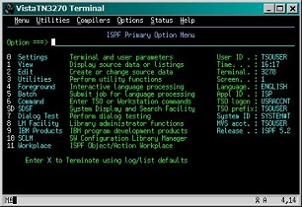
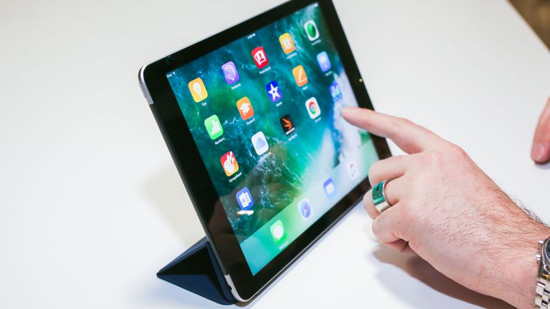
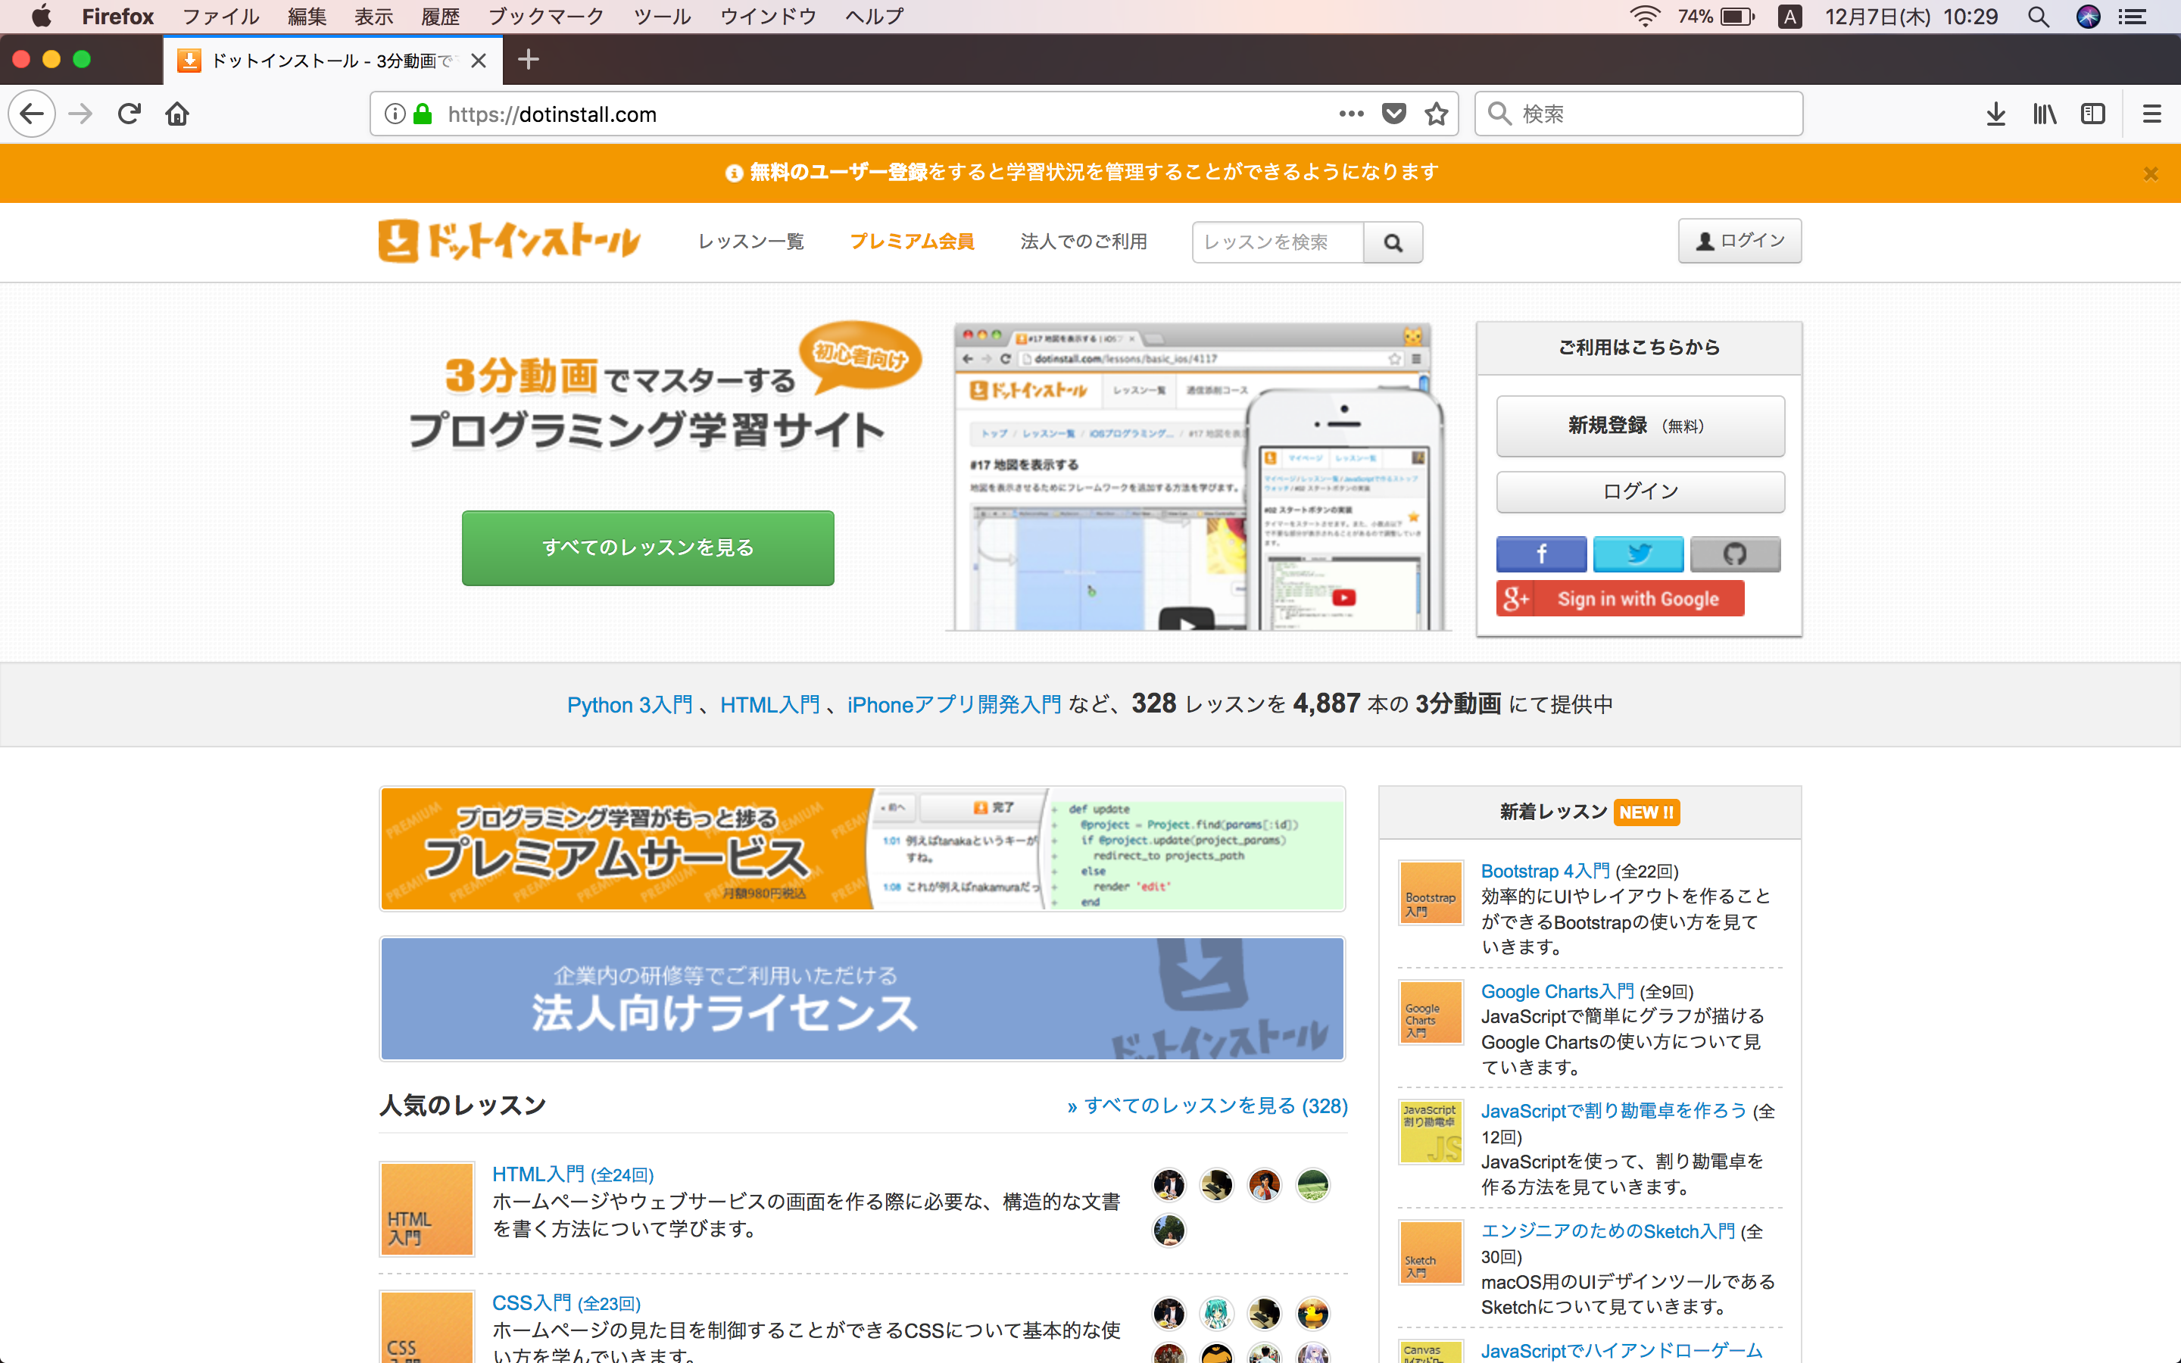
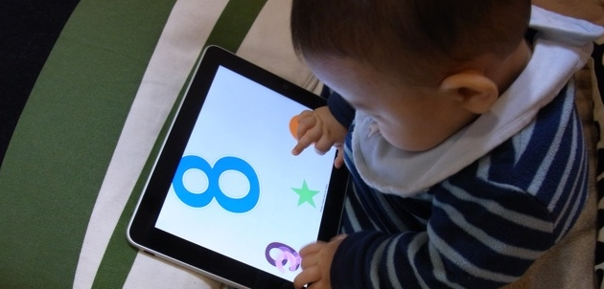
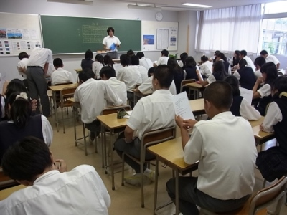

教育現場における
システムの開発のための研究
情報・経営システム工学課程
B1 大場雅士
ある程度の大人は・・・
まとめ
では・・・
・背景
これを実現するためには・・・
・現状
今までの話は・・・
こんなことができるのでは・・・
・提案
このような人も，もちろんいる．
学校教育
英会話
プロセス
作成
教育を
受ける
感覚的
ではない
教育システムやプロセスを作る側，使う側に両方に使いやすいインターフェースのシステムの開発をするために，使いやすいとは何かという研究をしなければならない．
理解度
進度
成績
生徒一人一人に差のない教育ができるようなシステムがあればよいのではないか！
教育プロセスをその道の専門家につくってもらう必要がある．
・仕事の部署が新しくなって，仕事の内容が変
わり，勉強しなければならない
・専業主婦が韓国旅行を夢見て韓国語の勉強を
始めた．
・PCを普段使わないが，使わなけばいけない理由がで
き，PCの使い方を教えて欲しい
・会話の技術を向上したい
覚えることが少ない＝感覚的
このアプリを使う人は学習参入者（簡単に言ったら子ども）が対象者なのでは？
誰でも直感的に使えるようなインターフェースにすればいいのではないか
学習システム
将来，アプリケーション開発をしてみたいと思っている．
バラバラ
つまり
さらに，自分の作ったものは多くのユーザーがいてほしいと
思っている．
学習システム
ご静聴ありがとうございました
これは、生徒個々人が管理するシステムであり、誰しもが使えるようなシステムであり、インターフェースにしなければならない
教育される側（学習参入者）に使いやすいインターフェースだけでなく教育者がプロセスを作ってもらう上でも，使いやすいインターフェースにする必要がある．
しかし、学習参入者である人たちは、
経験値がないため感覚的とは言えない
では直感的とはなんなのだろう
・家庭状況
・人間関係
・性格
そのためにも，「感覚的」の追求は必要であるため，研究をしてみたい．
教育現場は多くのユーザーをもつためには，良い市場だと
思った．
プログラミング
感覚的
学習参入者とは，子どもだけではない
感覚的
料理
教育現場で使われるアプリケーションの開発のためには，どのようなことを研究したら良いのだろうか．
学習はなにも学生だけがやるものではない！
そのためにどのようなインターフェースにすればよいか
教育者
報酬
をもらう
講座を買う
学習参入者

